Slide 1
L01P03 - Lenspomp
Samen Da Vinci

Slide 2
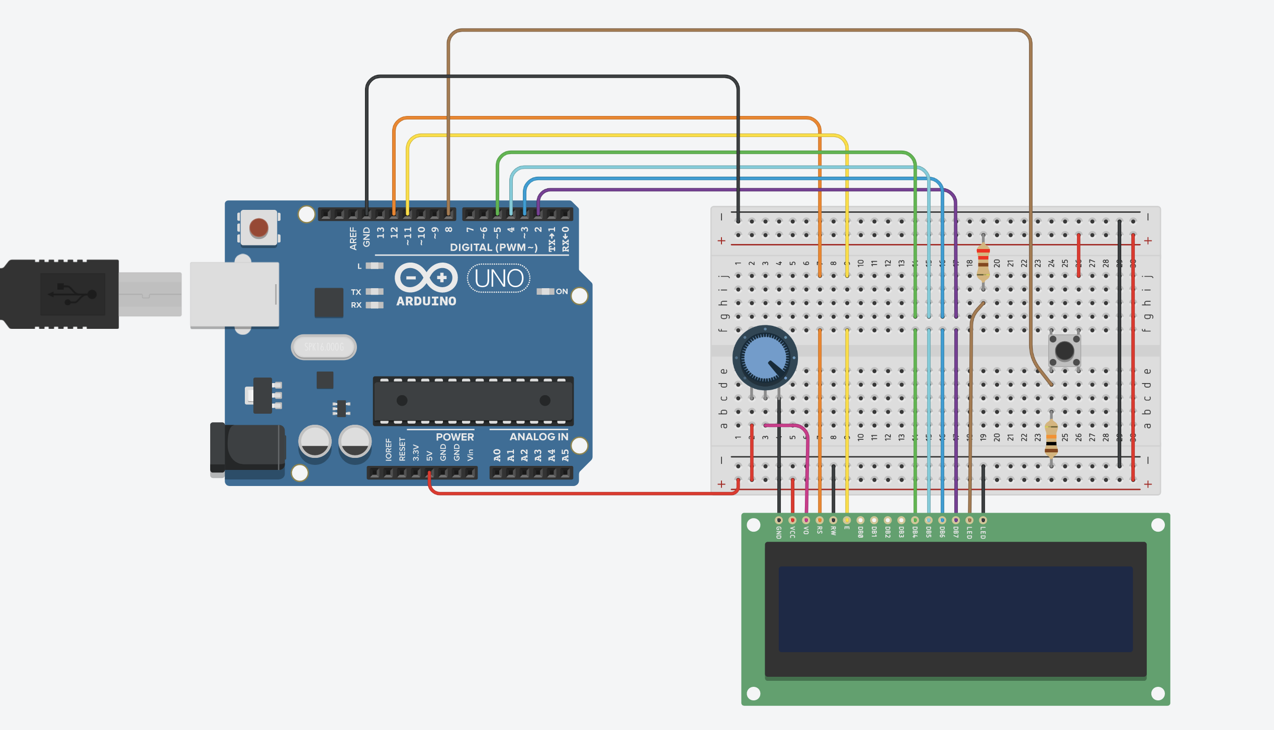
Het schema

Slide 3
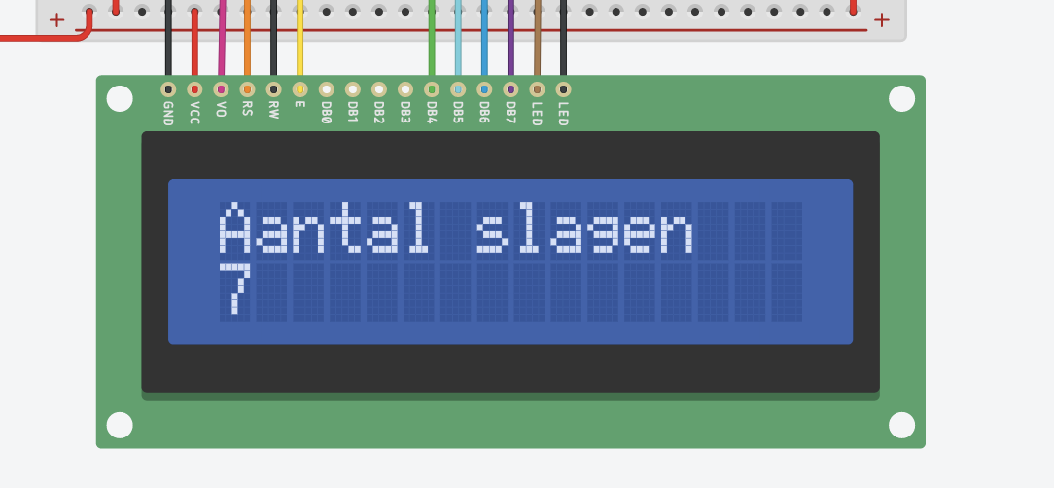
Uitvoer

Slide 4
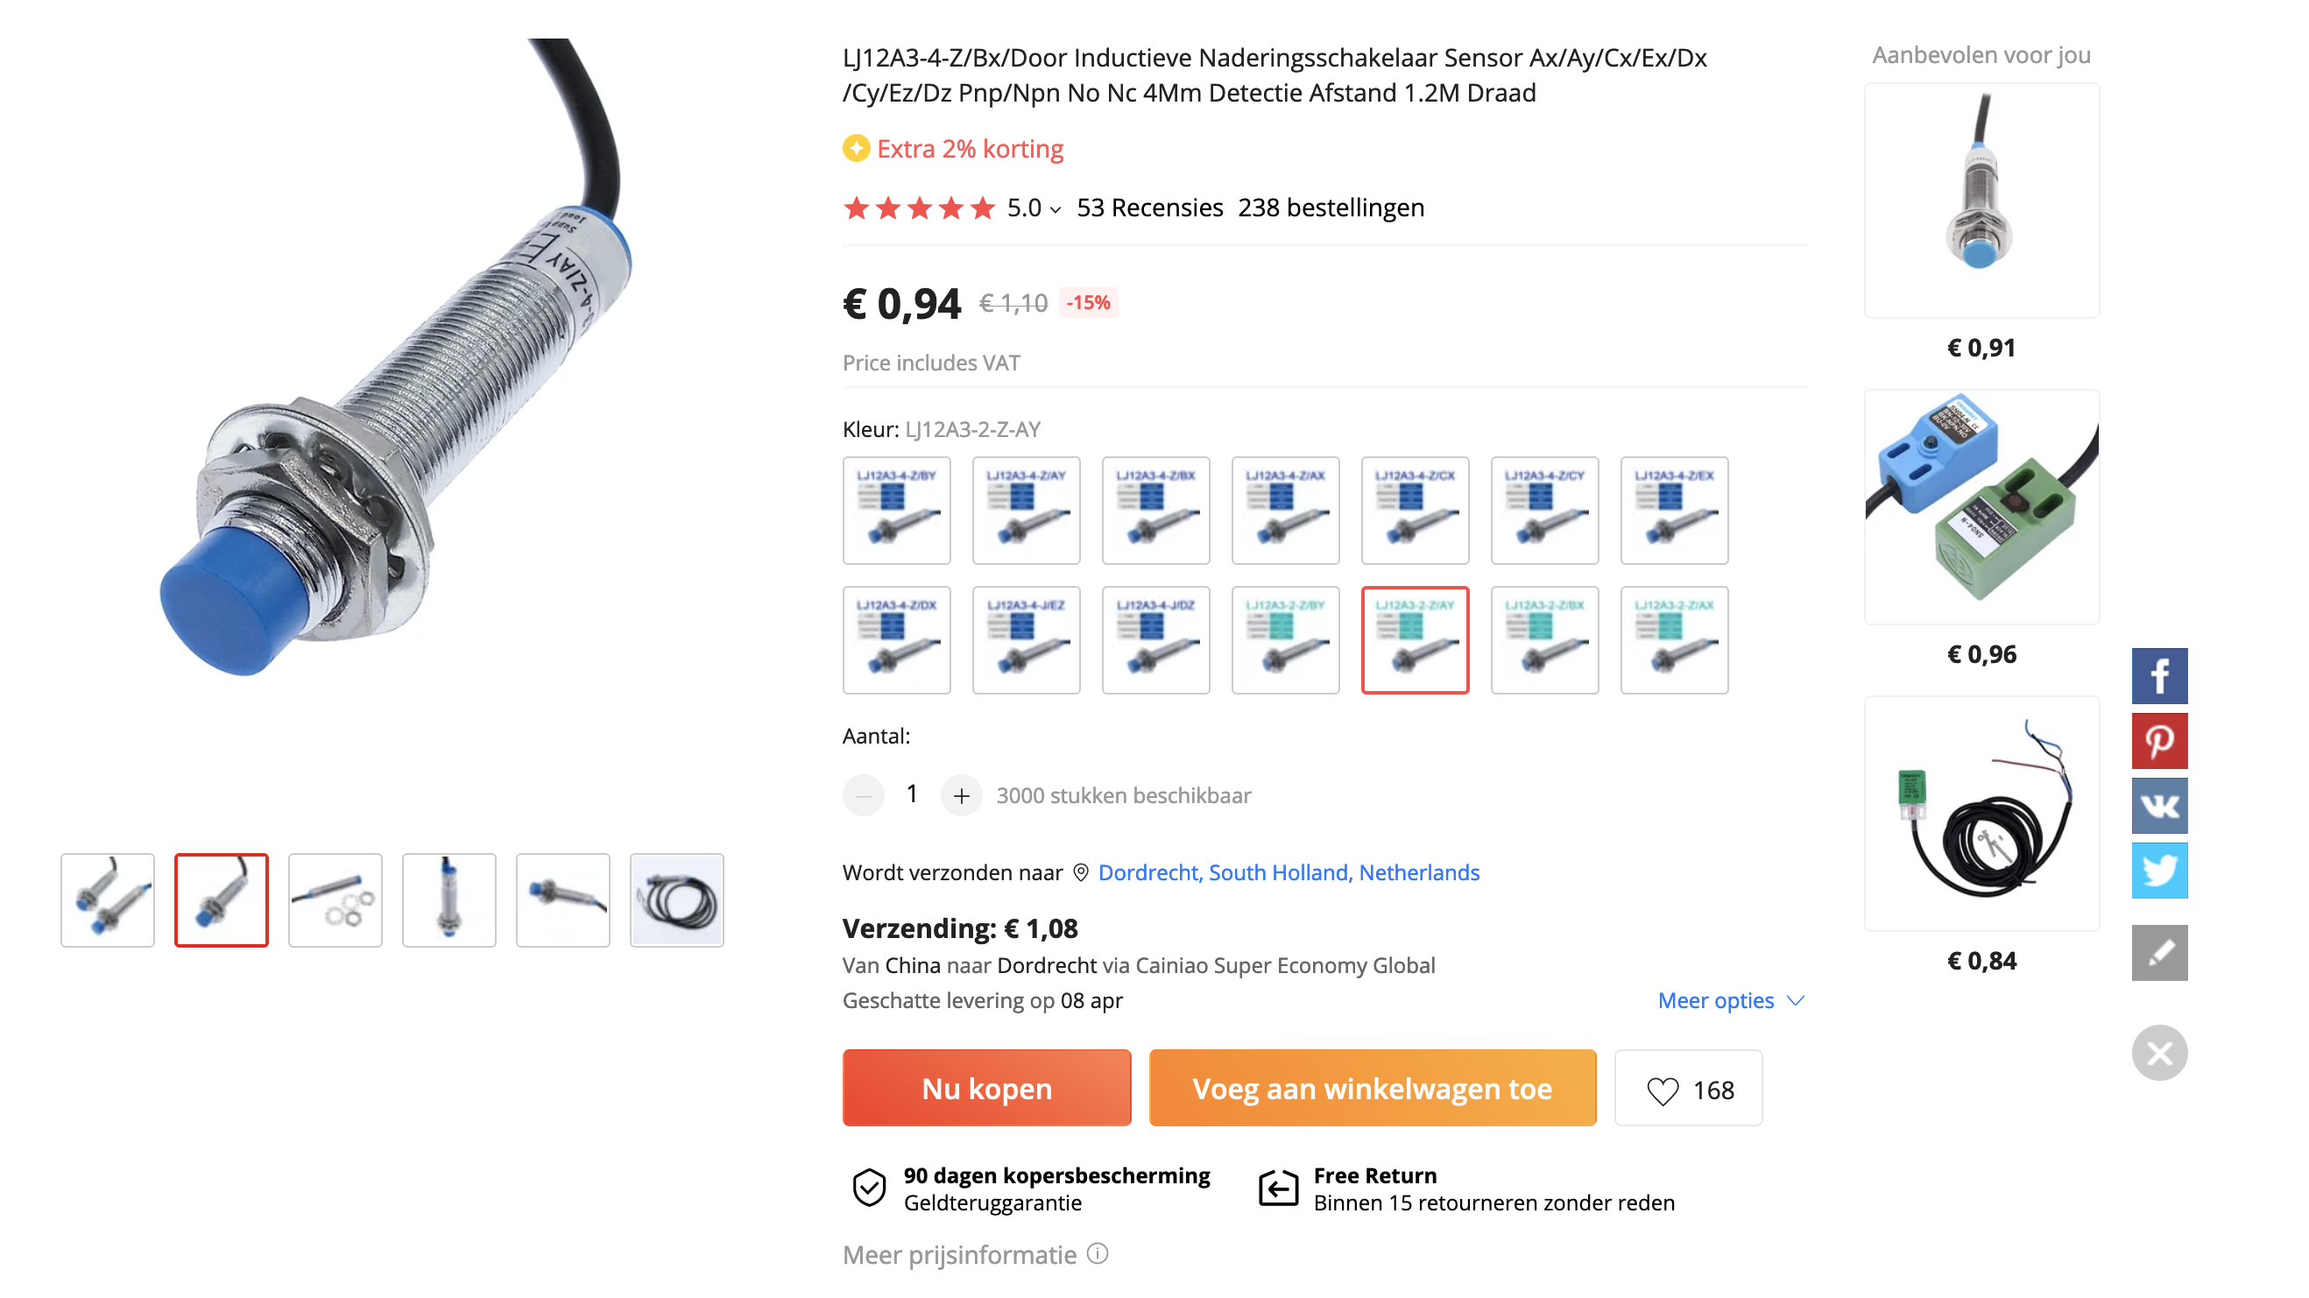

Slide 5
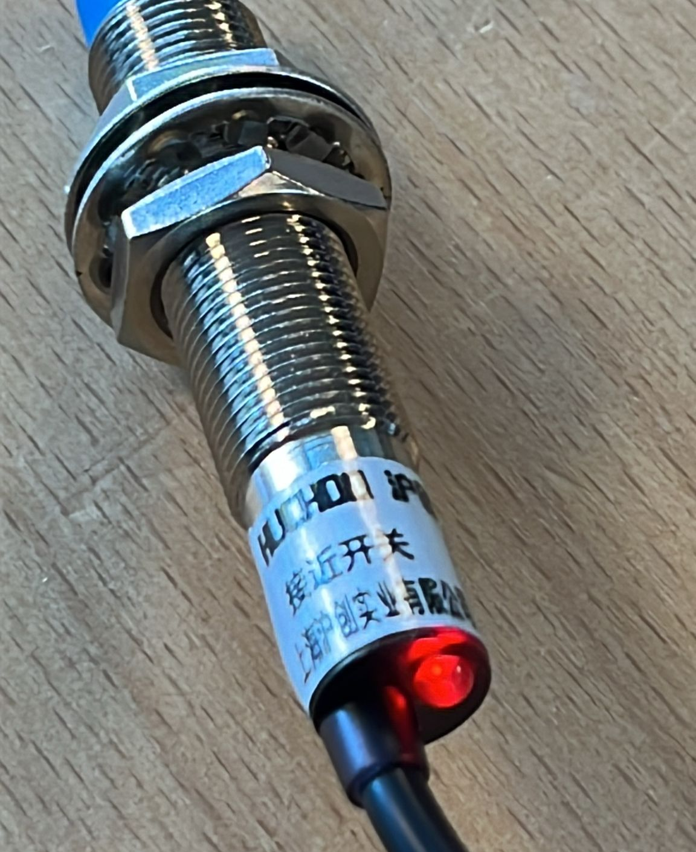
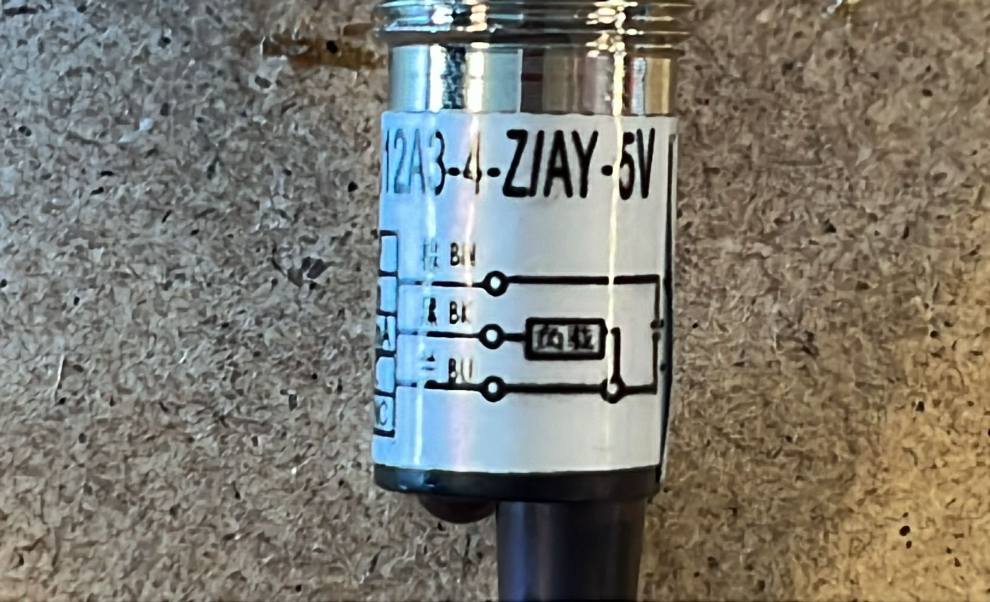
Aansluiten
BR = Bruin - +m 5 V
BU - Blauw GND
BK - Zwart Signaal (dus naar een ingangspoort)

Slide 6
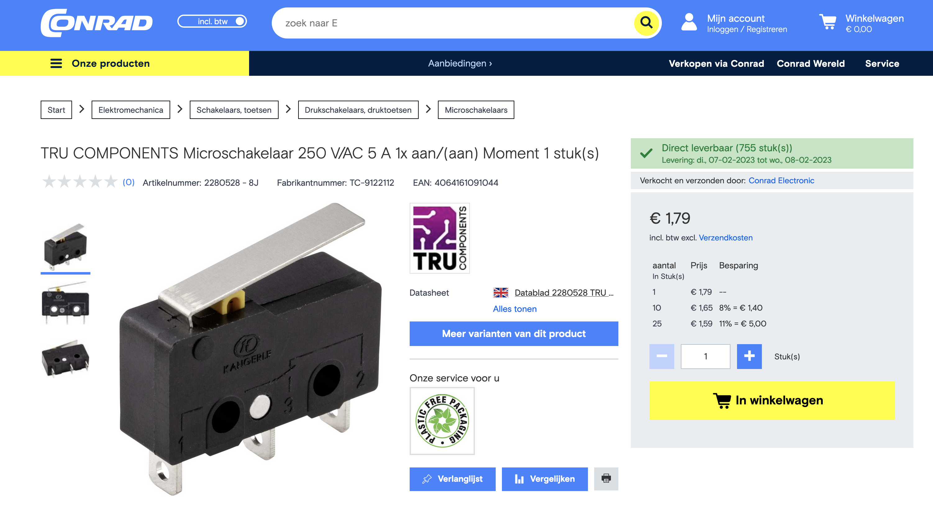

Slide 7
Vragen ?????

